Slide 1
IV Међународна конференција
„БЕЗБЈЕДНОСТ САОБРАЋАЈА У ЛОКАЛНОЈ ЗАЈЕДНИЦИ“
IV International conference
„ROAD SAFETY IN LOCAL COMMUNITIES“
УПОРЕДНА АНАЛИЗА СТАВОВА ВОЗАЧА АУТОМОБИЛА И МОТОЦИКЛА О УМОРУ У ТОКУ ВОЖЊЕ ПРЕМА САРТРЕ 4 УПИТНИКУ
COMPARATIVE ANALYSIS OF DRIVERS AND MOTORCYCLES ATTITUDES ON DRIVERS FATIGUE BY SARTRE 4 QUESTIONNAIRE
Доц. др Далибор Пешић, Универзитет у Београду-Саобраћајни факултет
Доц. др Борис Антић, Универзитет у Београду-Саобраћајни факултет
Јелица Давидовић, Универзитет у Београду-Саобраћајни факултет
Ненад Марковић, Универзитет у Београду-Саобраћајни факултет
29.- 30. октобар 2015. године, Бања Лука

Slide 2
САДРЖАЈ РАДА
„Могу још мало“
САРТРЕ 4
Резултати путнички аутомобили-мотоцикли
Шта урадити?

Slide 3






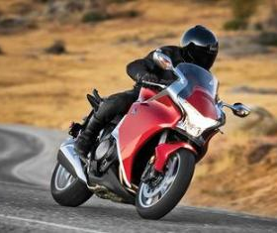
MEТОДОЛОГИЈА
САРТРЕ упитник – УМОР
232
28,87
H₀- није утврђена статистички значајна разлика између група
H_{a} –утврђена је статистички значајна разлика између група
776
35,08

Slide 4
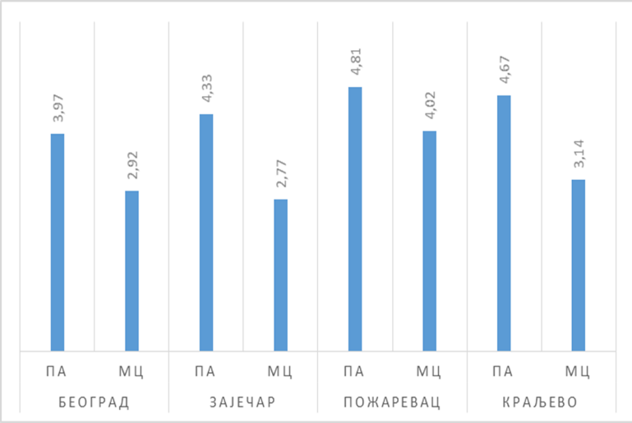
КЉУЧНИ РЕЗУЛТАТИ

Slide 5
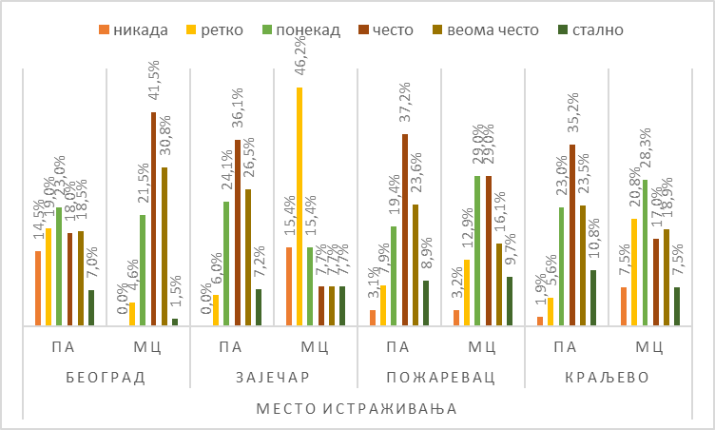
КЉУЧНИ РЕЗУЛТАТИ

Slide 6
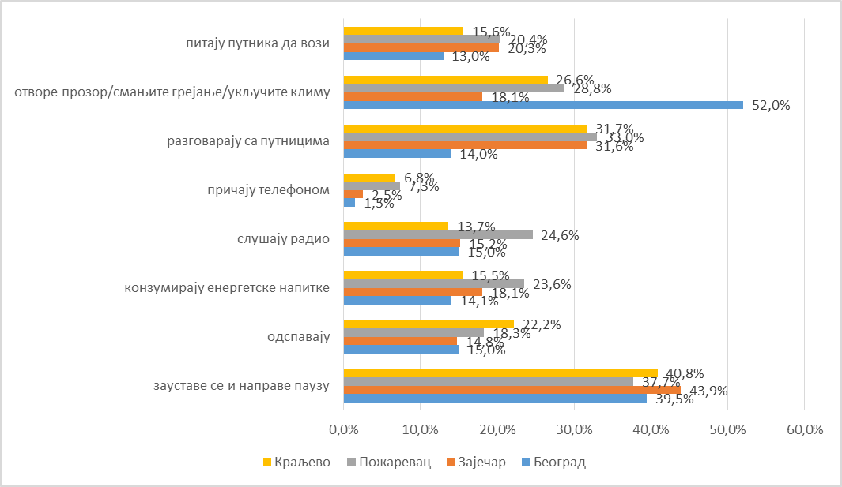
КЉУЧНИ РЕЗУЛТАТИ

Slide 7





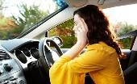
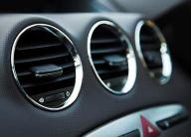
ДИСКУСИЈА
МЕРЕ
Енергетски напици/кофеин
Радио
Клима
Пауза
Спавање
Свест да умор утиче на настанак незгоде
мотоциклисти
дан=ноћ

Slide 8
ЗАКЉУЧНА РАЗМАТРАЊА
систем за детекцију умора
дан-ноћ
енергетски напици
праве мере
едукација

Slide 9
IV Међународна конференција
„БЕЗБЈЕДНОСТ САОБРАЋАЈА У ЛОКАЛНОЈ ЗАЈЕДНИЦИ“
IV International conference
„ROAD SAFETY IN LOCAL COMMUNITIES“
ХВАЛА НА ПАЖЊИ!
29.- 30. октобар 2015. године, Бања Лука

